Slide 1
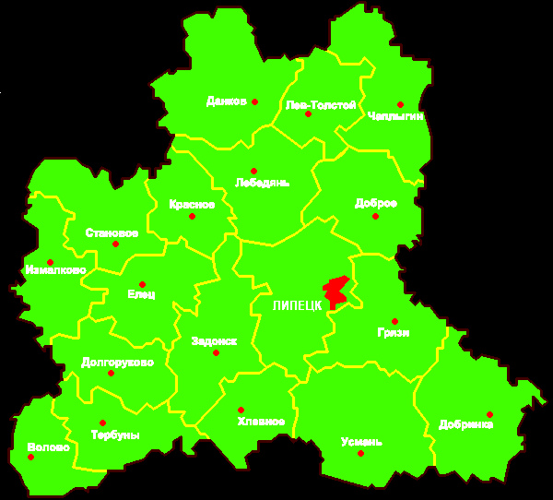
СЕЛЬСКОХОЗЯЙСТВЕННАЯ КООПЕРАЦИЯ –
УСЛОВИЕ СОХРАНЕНИЯ СЕЛЬСКОГО ПОСЕЛЕНИЯ
ТАГИНЦЕВ НИКОЛАЙ ФЕДОРОВИЧ –
заместитель главы администрации Липецкой области

Slide 2
Комплексная система развития кооперации
1
I. ТРЕХУРОВНЕВАЯ СИСТЕМА УПРАВЛЕНИЯ
ОБЛАСТЬ
РАЙОН
ПОСЕЛЕНИЕ
Администрация области, исполнительные органы власти
Координация,
разработка и реализация государственных программ
Координационные центры
Работа с координаторами в поселениях, информационная поддержка
Координаторы
(главы поселений)
Работа с населением,
поиск инициативных людей
II. ИНСТИТУТЫ РАЗВИТИЯ КООПЕРАЦИИ
Фонд поддержки кооперативов
Центр
развития кооперативов
Ревизионный Союз «Липецкий»
Областной
Союз кооперативов

Slide 3
Финансовые инструменты НО «Липецкий областной Фонд развития малого и среднего предпринимательства»
ФОНД РАЗВИТИЯ КООПЕРАТИВОВ
ФОНД МИКРОФИНАНСИРОВАНИЯ
ГАРАНТИЙНЫЙ
ФОНД
В период 2013-2015 годов
на капитализацию фондов
из областного бюджета направлено
95 млн.руб.
Сформирован
в размере
100 млн.руб.
19 видов займов
Поручительства
размер – до 70% от суммы кредита, но не более 10 млн.руб.
срок пользования – до 5 лет
Среднесрочные займы
ставка - 5% годовых на остаток задолженности
сумма – до 3 млн.руб.
срок пользования – до 3 лет
Микрозаймы
ставка – 5% годовых
сумма – до 1 млн. руб.
срок пользования – до 2 лет

Slide 4
Деятельность Центра развития кооперации
Подготовка кадров для кооперативов
Разработка методических материалов по этапам создания
и моделирования кооперативов
Р
А
Б
О
Т
А
Ц
Е
Н
Т
Р
А
Разъяснения федерального законодательства и
банковской нормативно-правовой базы
Подготовка типовых документов для регистрации кооперативов
Подготовка рекламных проспектов о государственной поддержке
Следующий этап в деятельности Центра –
расширение целевой аудитории, обучение основам кооперации молодежи,
в том числе старшеклассников

Slide 5
Государственная программа развития кооперации в
Липецкой области на 2014-2020 годы
ЦЕЛЬ: ОБЕСПЕЧЕНИЕ ЗАНЯТОСТИ И ПОВЫШЕНИЕ УРОВНЯ ЖИЗНИ НАСЕЛЕНИЯ
Н А П Р А В Л Е Н И Я
ПОДДЕРЖКА СЕЛЬСКОХОЗЯЙСТВЕННЫХ ПОТРЕБИТЕЛЬСКИХ КООПЕРАТИВОВ
(КРЕДИТНЫЕ, СНАБЖЕНЧЕСКО-СБЫТОВЫЕ, ПЕРЕРАБАТЫВАЮЩИЕ)
РАЗВИТИЕ КООПЕРАТИВОВ В НЕСЕЛЬСКОХОЗЯЙСТВЕННЫХ СФЕРАХ
850 млн.руб.
до
2020 года
СОЗДАНИЕ КООПЕРАТИВОВ ВТОРОГО И ПОСЛЕДУЮЩЕГО УРОВНЕЙ
РАЗВИТИЕ КООПЕРАТИВНОЙ ТОРГОВОЙ СЕТИ
СОЦИАЛЬНЫЙ ЭФФЕКТ
РОСТ ДОХОДОВ
ЧЛЕНОВ КООПЕРАТИВОВ
РОСТ ЧИСЛА
ЧЛЕНОВ КООПЕРАТИВОВ

Slide 6
Развитие сельскохозяйственных потребительских кооперативов (СПоК) в Липецкой области
РЕЙТИНГ
по количеству СПоК
2009 г.
2014 г.
ЦФО
6
1
ДОЛЯ ВОВЛЕЧЕННЫХ ЛПХ
РФ
36
2
ДИНАМИКА ЧИСЛЕННОСТИ ЧЛЕНОВ СПоК
тыс. ед. (на начало периода)
В области
203 тысячи ЛПХ
10%
Рост к 2011 г. в 12 р.
В области 203 тысячи ЛПХ
2%
ДИНАМИКА КОЛИЧЕСТВА СПоК
ед. (на начало периода)
2012 г.
I пол. 2015 г.
СТОИМОСТЬ ОСНОВНЫХ ФОНДОВ
700
млн. руб.
47 млн.руб.
2010 г.
2014 г.

Slide 7
Развитие сельскохозяйственных кредитных потребительских кооперативов (СКПК) в Липецкой области
Количество СКПК, ед.
Количество вовлеченных ЛПХ, тыс. ед.
в 5 р.
Фонд финансовой взаимопомощи, млн.руб.
Выдано займов,
млн.руб.
Привлечено сбережений, млн.руб.
64
в 17 р.
в 14 р.

Slide 8
Ассоциированное членство
Фонда поддержки кооперативов
Фонд – ассоциированный член в 23 сельскохозяйственных кредитных потребительских кооперативах
ПОКАЗАТЕЛИ ДЕЯТЕЛЬНОСТИ КООПЕРАТИВОВ,
в которые Фонд вошел ассоциированным членом
22 кооператива первого уровня
1 кооператив второго уровня
в составе 35 СКПК 1 уровня
Группировка сельскохозяйственных кредитных потребительских кооперативов по количеству членов (всего - 286 СКПК)
8 тыс. ед.
103 млн. руб.
10-12% годовых
ставка по выдаваемым займам
12-15% годовых
общая сумма выданных займов
ставка по привлекаемым займам
общее число членов кооперативов

Slide 9
Количество ЛПХ – членов снабженческо-сбытовых и перерабатывающих кооперативов, ед.
Развитие сельскохозяйственных снабженческо-сбытовых и перерабатывающих потребительских кооперативов в 2014 году (по данным управления сельского хозяйства Липецкой области)
Количество снабженческо-сбытовых и перерабатывающих кооперативов, ед.
в 3 р.
395
в 2,8 р.
2 235
143
806
2012 г.
на 01.07.15г.
2012 г.
на 01.07.15г.
Закуплено сельхозпродукции и сырья, млрд.руб.
Произведено пищевых продуктов, млрд.руб.
117%
120%
4,8
3,8
4,1
2,3
2012 г.
2014 г.
2012 г.
2014 г.

Slide 10
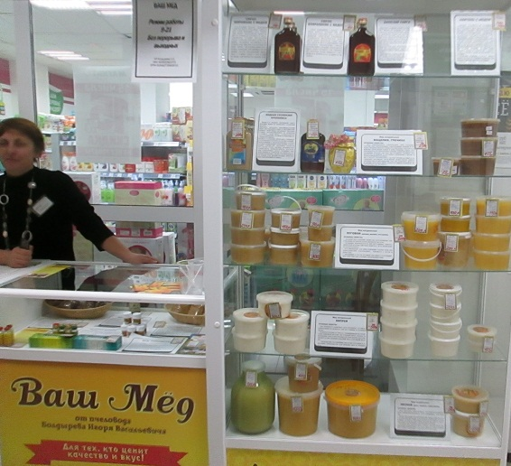
Расширение рынков сбыта кооперативной продукции
Строительство
сельскохозяйственных кооперативных рынков
Н
А
П
Р
А
В
Л
Е
Н
И
Я
Обеспечение доступа на действующие розничные рынки, расширение сельскохозяйственных ярмарок
Использование розничной сети малых форматов
Внедрение практики взаимодействия кооперативов с сетевыми компаниями
Взаимодействие с сетевыми компаниями в новом формате - «магазин в магазине»

Slide 11
Предложения по поддержке кооперации на федеральном уровне
1. Разработать федеральную государственную программу развития кооперации
2. Предусмотреть поддержку для вновь созданных и сельскохозяйственных кредитных потребительских кооперативов
3. Разработать программу и организовать обучение для специалистов сельскохозяйственных кооперативов на базе высших учебных заведений
4. Определить порядок создания и деятельности сельскохозяйственных страховых потребительских кооперативов в рамках федерального закона № 193-ФЗ
«О сельскохозяйственной кооперации»
5. Распространить систему страхования вкладов физических лиц на взносы членов сельскохозяйственных кредитных потребительских кооперативов
6. Предусмотреть особые условия регистрации кооперативного банка с долей участия государства в уставном капитале
7. Использовать Центральному Банку дифференцированный подход к требованиям, организации контроля и надзора за деятельностью сельскохозяйственных кредитных потребительских кооперативов с численностью менее 5 тысяч членов

